Slide 1
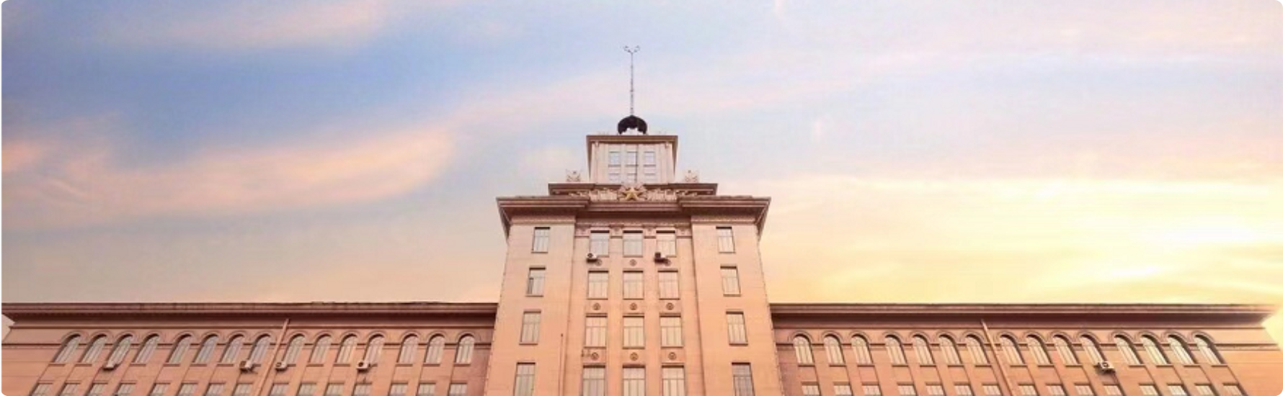
点云几何信息压缩
小组成员：
刘建(code)、
张国庆(idea)、
蒯建(PPT)

Slide 2
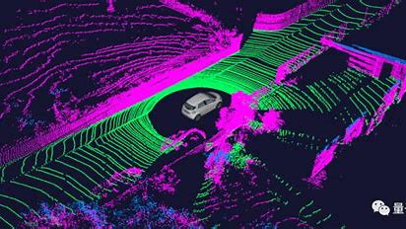
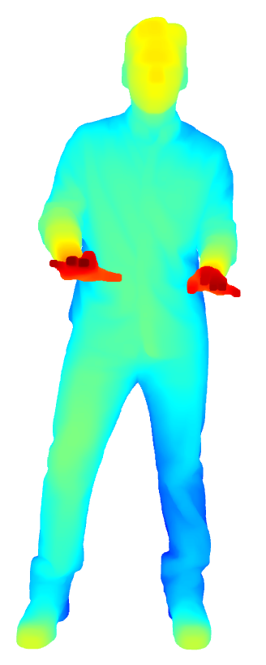
background
点云数据
云是 3D 表示的基本数据结构。 已应用于虚拟现实、智慧城市、机器人、自动驾驶等多个领域
为什么要压缩点云
点云的数据量很大，通常为了达到视觉上 的良好效果，所需要的点需要百万级
因此实现高效的点云压缩很有必要

Slide 3
related work
点云压缩从压缩对象上可分为：
属性压缩，压缩对象为每个点的rgb值
几何信息压缩，压缩对象为每个点的空间坐标
我们的工作对点云几何信息压缩
从压缩方法上大致可分为
传统的压缩方法
基于深度学习的压缩方法

Slide 4
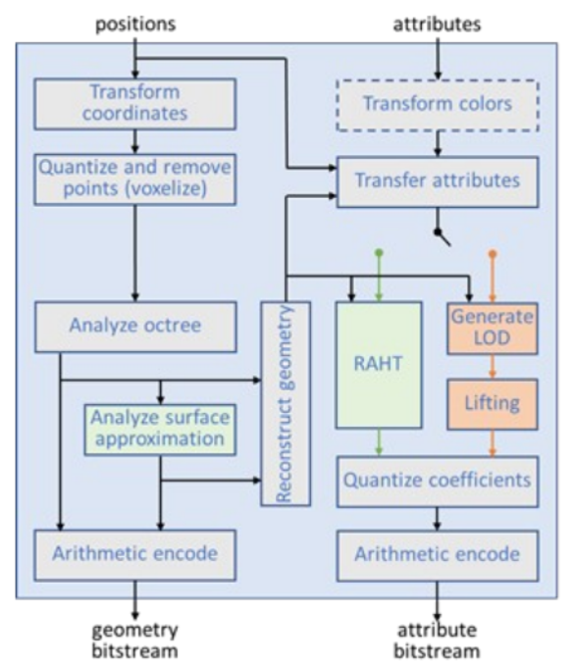
related work
传统点云压缩方法
g-pcc 是由mpeg提出的点云几何信息的压缩方法
其基本流程如右图所示
可以看出传统方法压缩点云需要设计复杂的模块对点云进行处理，提取特征进行预测
其压缩流程在一定程度上参考了传统的图像压缩方法，但不同的是点云是无序的，因此在点云压缩中常用八叉树实现对点云空间的管理，把无序变为有序

Slide 5
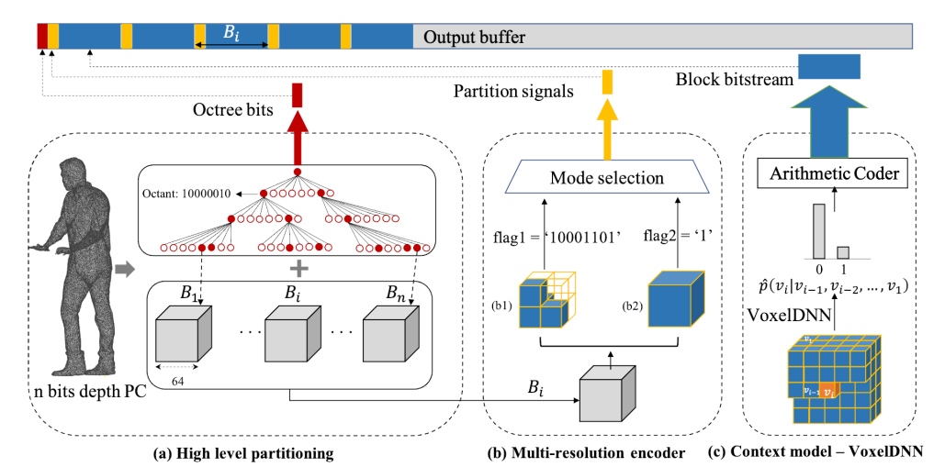
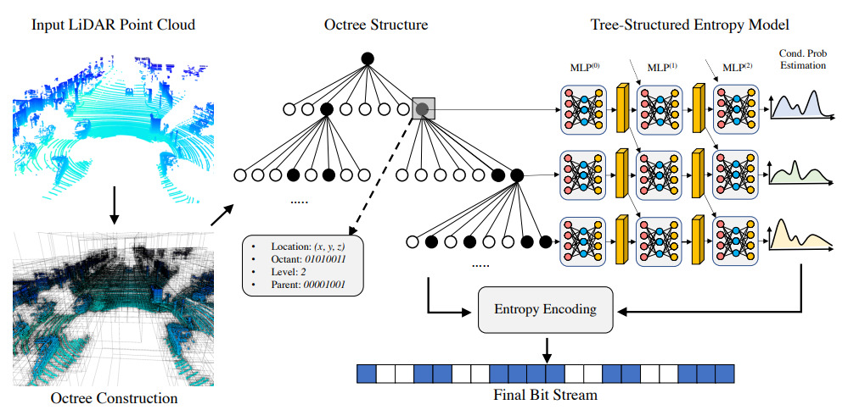
related work
基于深度学习的点云压缩
基于体素
voxeldnn
压缩对象为稠密点云
通过待预测体素周围体素的占用情况对其进行预测
基于八叉树
Octsqueeze
压缩对象为雷达点云，在空间上相对比较稀疏
使用八叉树中的祖先节点的信息对当前待编码节点的占用情况进行预测
voxeldnn
octsqueeze

Slide 6
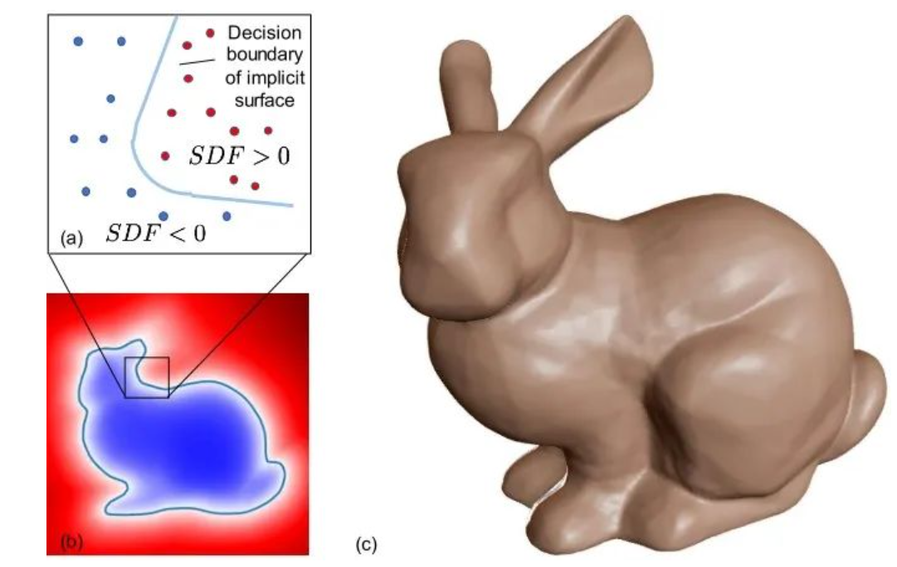
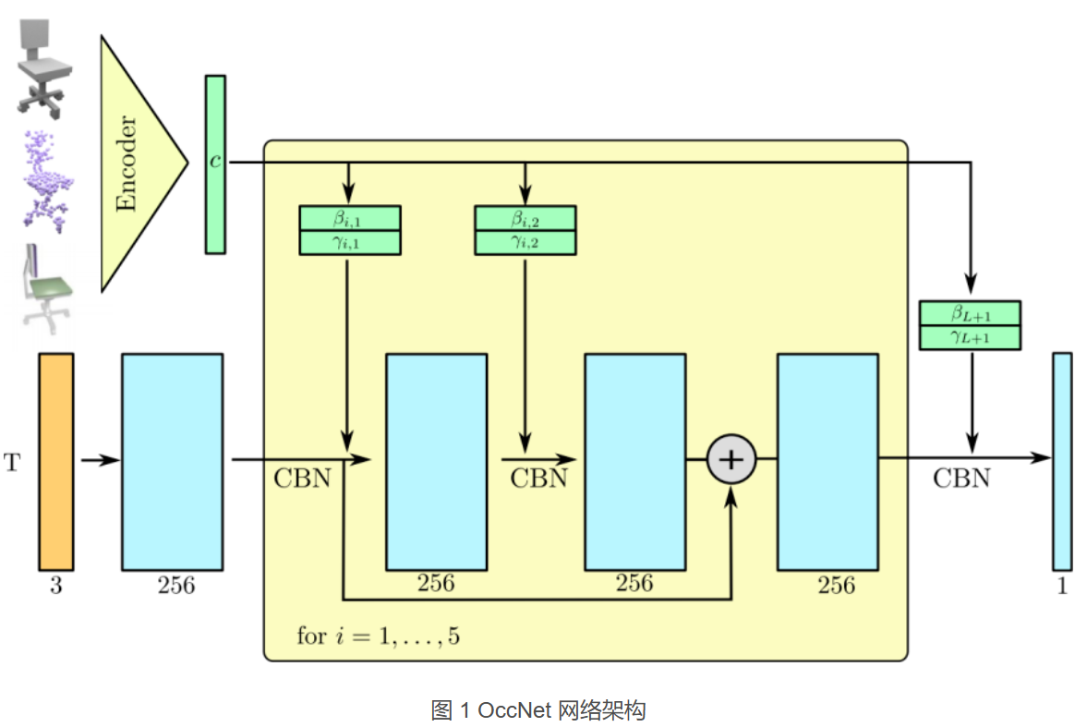
related work
隐式神经表面重建
对于三维点云来说，隐式神经表示是指通过神经网络拟合物体的表面
拟合表面的方式可分为以下两种
预测空间中的点到物体表面距离，称为sdf类方法,代表有deepsdf
预测空间中的点的占用情况，占用则在表面上，否则不在，代表有occupancy network

Slide 7
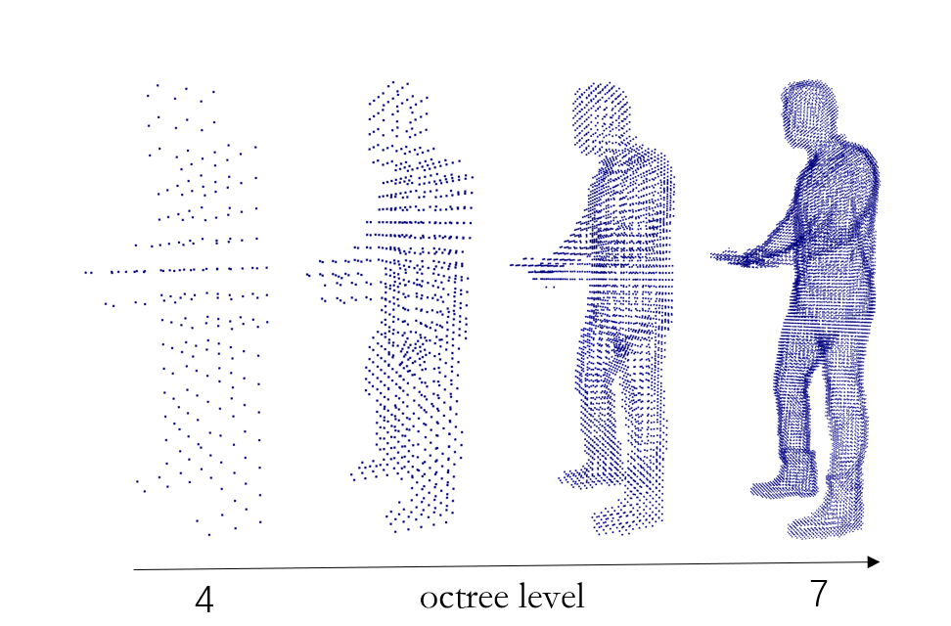
related work
将隐式神经表面重建应用到点云压缩
前面说到隐式神经表示，可以很好的拟合物体表面，occupancy network可以准确地预测空间中点的情况
通过上面的分析，可以知道点云压缩的本质也是预测空间的占用情况，基于体素的方法是预测体素的占用，基于八叉树是预测八叉树节点的占用情况
那么将隐式神经表示应用到点云压缩就很自然了，对于occupancy network来说，其需要空间中的点云来去拟合物体表面
我们知道八叉树是分层编码的，将其每一层占用节点拿出来便可形成一个粗糙的点云，如右图所示
那么我们可以通过对八叉树当前层的点云进行表面建模来预测下层子节点的预测，从而实现高效的点云压缩

Slide 8
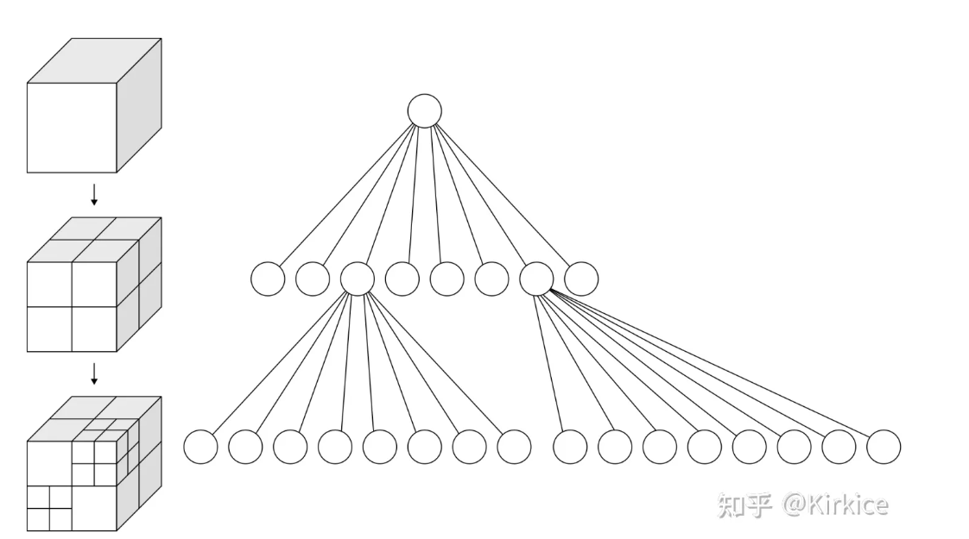
Our Method
基于隐式神经表示的点云压缩
我们的方法也是基于八叉树来实现点云压缩的
八叉树（Octree）是一种用于描述三维空间的树状数据结构。八叉树的每个节点表示一个正方体的体积元素，每个节点有八个子节点，每个节点都由一个8bit的占用码，表示其八个子节点的占用状态，对八叉树进行遍历便可以得到一个占用码序列，通过该序列便可以重建整个八叉树，进而重建原始点云
在对点云进行压缩时，我们的目标就是尽可能地准确地预测占用码，然后通过熵编码对占用码序列进行压缩

Slide 9
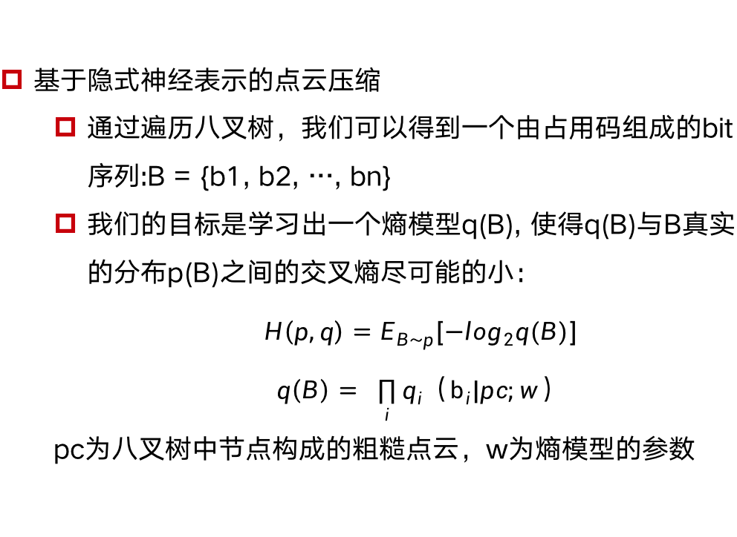
Our Method
基于隐式神经表示的点云压缩
通过遍历八叉树，我们可以得到一个由占用码组成的bit序列:B = {b1, b2, …, bn}
我们的目标是学习出一个熵模型q(B), 使得q(B)与B真实的分布p(B)之间的交叉熵尽可能的小：
$$H\left(p,q\right)=E_{B\sim p}[−\log_{2}q(B)]$$
$$q\left(B\right)= \prod_{i}{q_{i}（b_{i}|pc;w）}$$
pc为八叉树中节点构成的粗糙点云，w为熵模型的参数

Slide 10
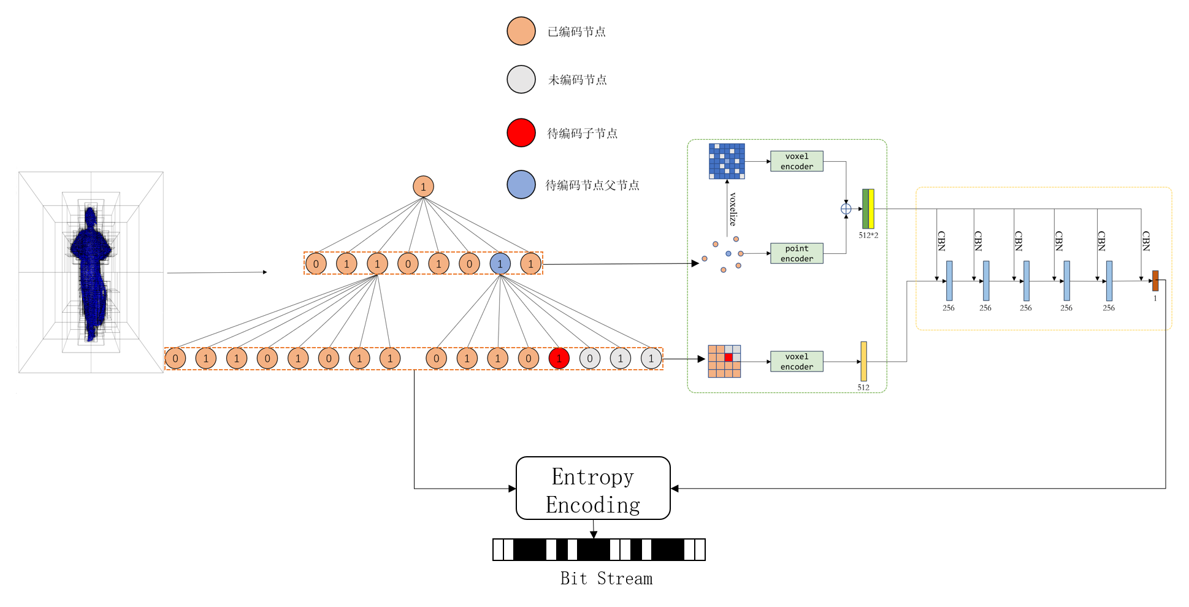
Our Method
对于输入点云，首先通过八叉树对其进行处理，红色节点为代编码的子节点，蓝色节点为其父节点，为了预测代编码子节点的占用情况，首先我们会对由其父节点的k个邻近点组成的局部点云进行特征提取，获取表面特征。并且我们会使用待编码子节点的已编码兄弟节点作为先验信息。然后在表面信息的约束下预测子节点的占用情况。最后结合子节点预测概率对八叉树的占用码序列进行算术编码得到最终的编码比特流

Slide 11
experiment
数据集
8i Voxelized Full Bodies (MPEG 8i)
包含一系列10bit和12bit点云
Microsoft Voxelized Upper Bodies (MVUB)
包含五组由人体上半身组成的动态点云
训练集选择 MPEG 8i 中的Soldier10，Longdress10 以及MVUB中Andrew10, David10, Sarah10
Baseline
Gpcc：mpeg点云压缩方案
Voxeldnn：最早将深度学习应用到点云压缩的方案
Octattention:目前的点云压缩sota方法
实验设置
局部点云大小k=512
损失函数为二分类交叉熵损失函数
初始学习率4e-4+warm_up+stepLR学习率衰退
RTX3090训练2天

Slide 12
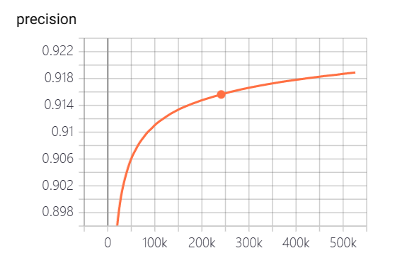
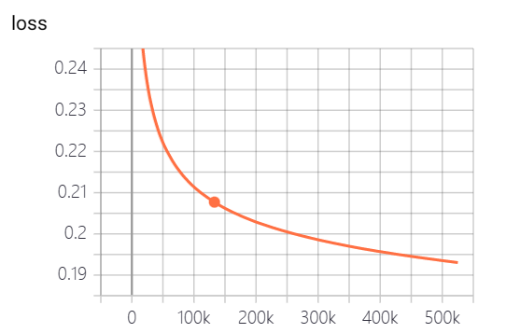
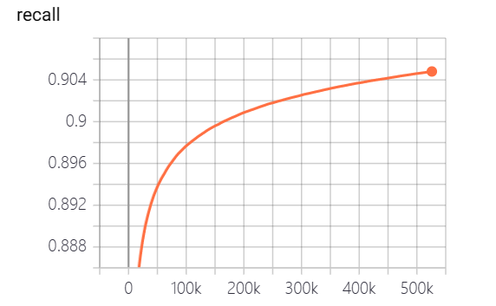
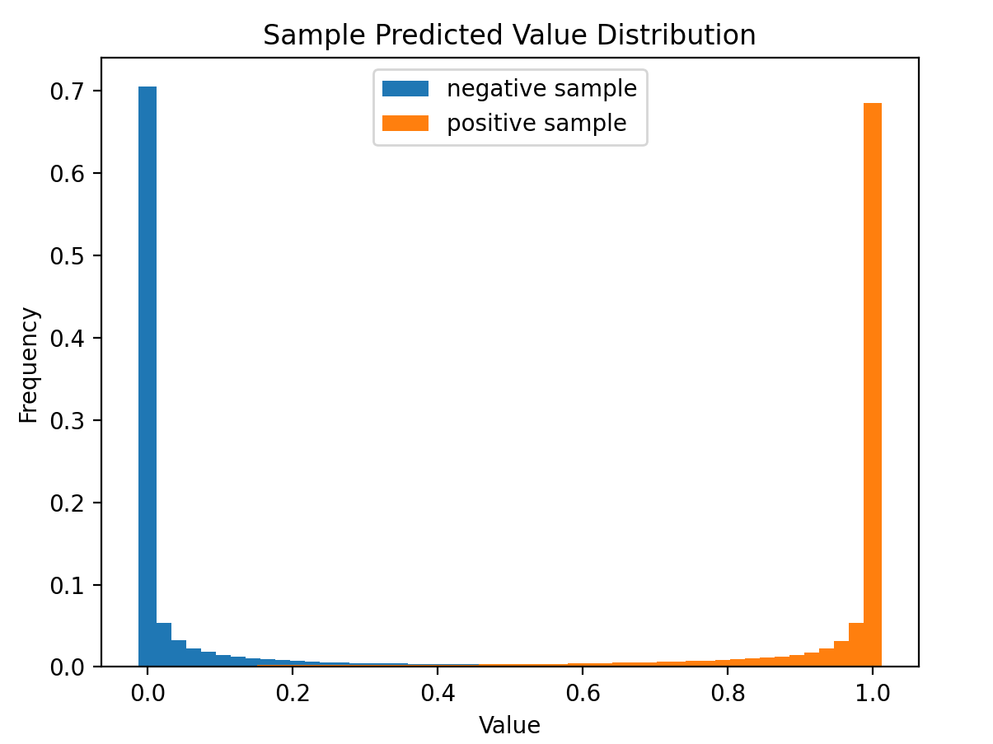
experiment
子节点预测结果
由于我们的模型采用熵编码的方式对八叉树占用码序列进行压缩，因此子节点的预测效果对压缩性能起着决定性作用

Slide 13
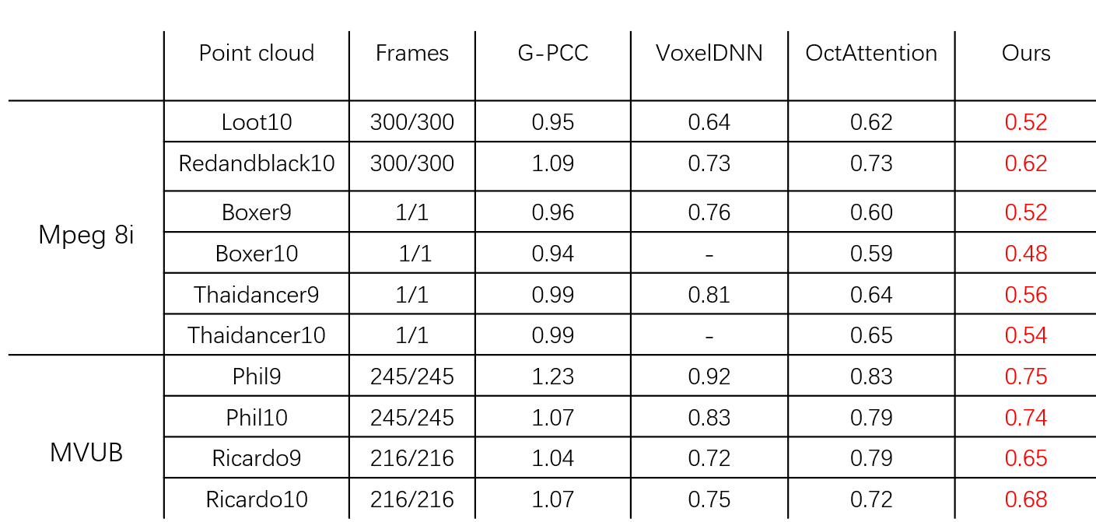
experiment
点云压缩结果
我们在mepg 8i 和 muvb两个数据集上测试了我们的方法均达到了sota

Slide 14
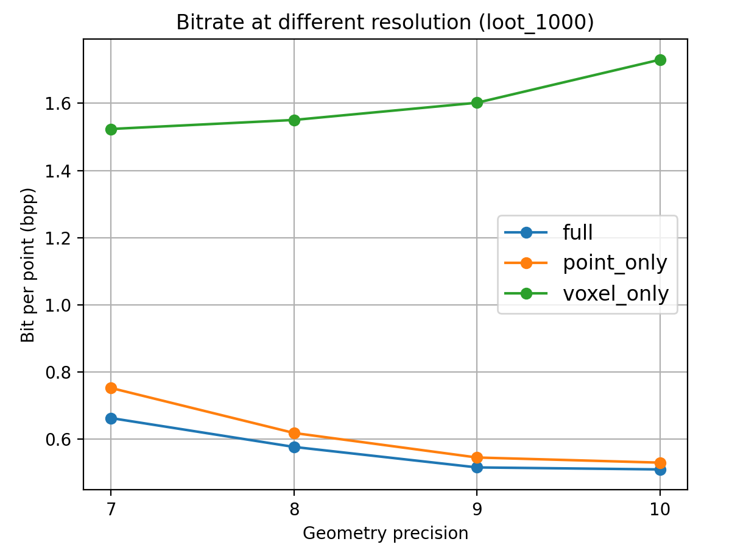
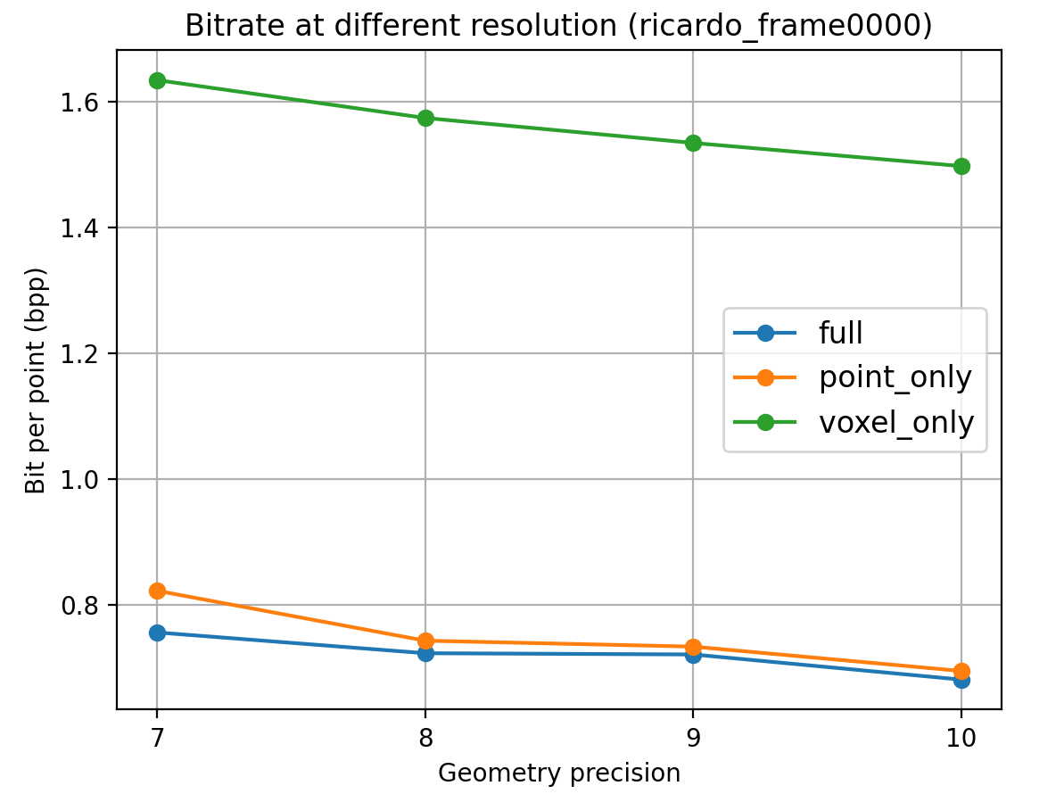
experiment
点云压缩结果
为了证实我们的方法的有效性，我们在不同精度的点云上测试了压缩效果
可以看出无论是何种精度的点云数据，我们的方法都超过了以往的方法

Slide 15
experiment
消融实验
在我们的模型中，点云和体素作为输入，提供物体的表面信息
为了验证上述两种监督信息的有效性，我们分别做了只包含点云和只包含体素作为输入的对比实验
可以看出点云信息作为输入，提供了绝大部分的信息，也证明我们将点云信息作为监督信息是有效的

Slide 16
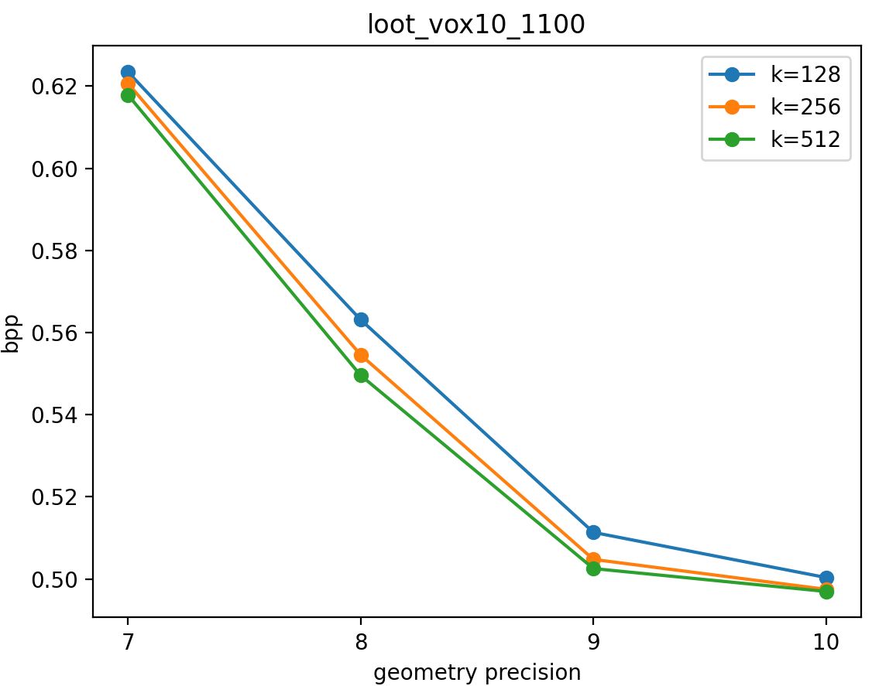
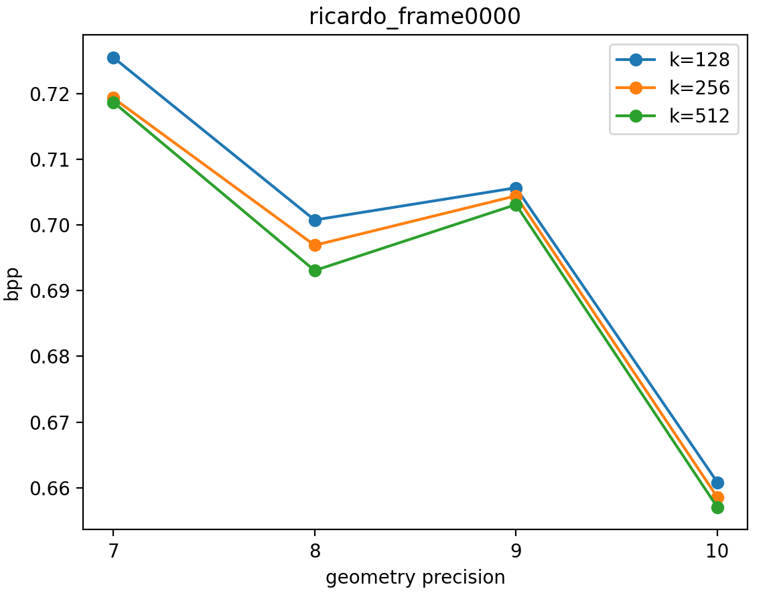
experiment
消融实验
我们的方法相对于之前的基于体素的方法的优势在于，体素信息会受到分辨率的限制，所能提取的上下文体素被限制在一个很小的邻域内，而我们使用点云则不存在这方面的顾虑
为此我们做了使用不同邻域大小的点云作为输入的压缩效果，从实验结果可以看出，大邻域点云的压缩效果更好

Slide 17
感谢各位的倾听
规格严格
功夫到家
Thank You For Your Listening

